Slide 1
Biologie 3 – les 3
Wietske Pool
POWE
w.a.pool@pl.hanze.nl
D0.106

Slide 2
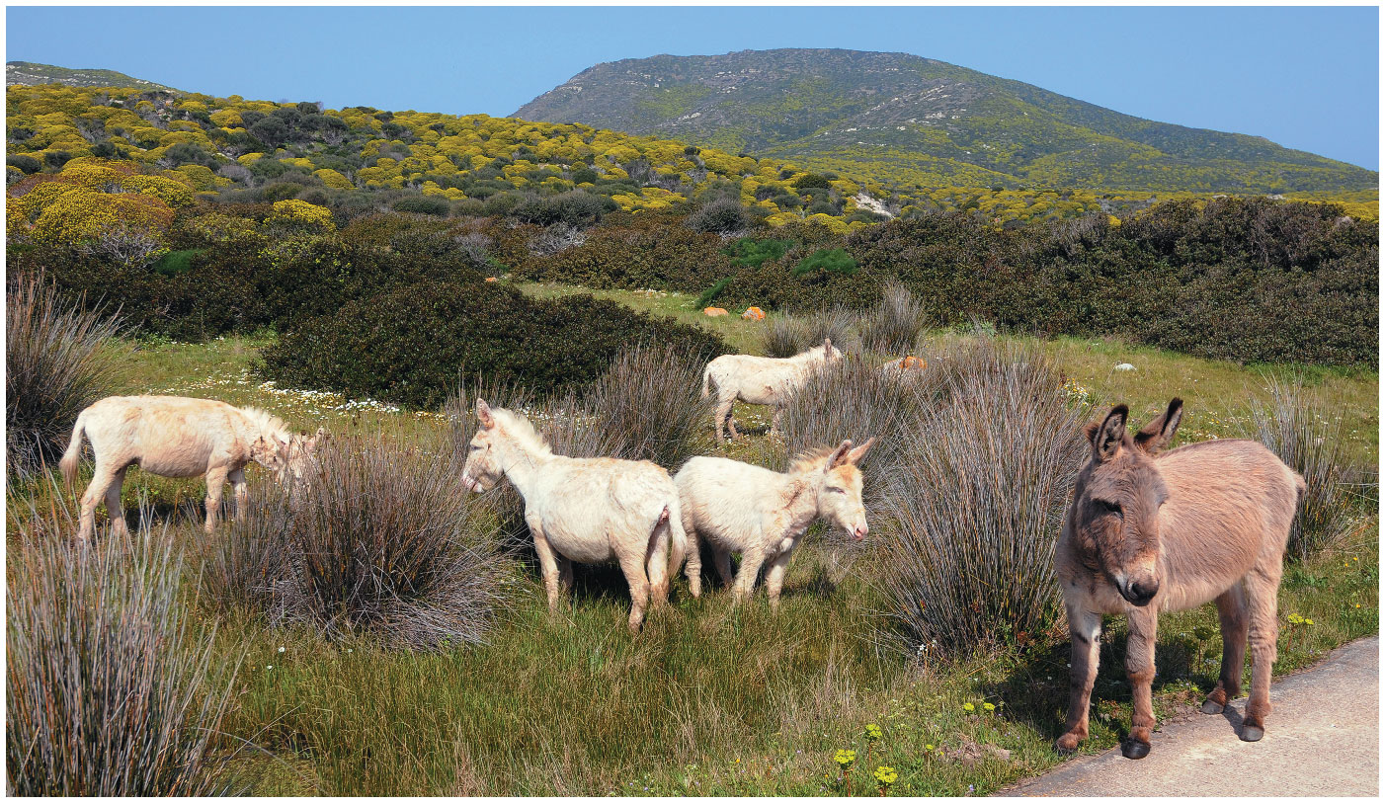
Chapter 17
Expression of genes

Slide 3
Leerdoelen Hoofdstuk 17
Het centrale dogma toelichten; genen coderen voor eiwitten
Begrip van het proces van transcriptie
Begrip van het proces van translatie
Verschillen tussen genexpressie van prokaryoten en eukaryoten uitleggen
Uitleggen van het effect van mutaties op de structuur en functie van eiwitten en welke gevolgen dit voor een organisme kan hebben

Slide 4
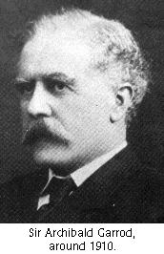
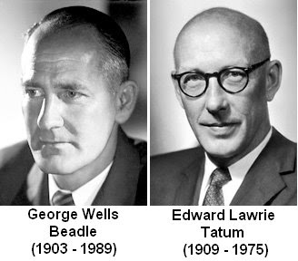
Geschiedenis
Een gen leidt tot een eigenschap
Archibald Garrod, 1902: Aangeboren vergissingen in het metabolisme
Beadle en Tatum 1930, experiment met Neurospora crassa
Een gen leidt tot een enzym
Notes:
Eigenschappen:
Alkaptonurie. Mist een eigenschap, het enzym voor het afbreken van alcapton.
Oogkleur Drosophila. Mist de eigenschap (het pigment voor) oogkleur
Moeten in het DNA zitten, op de een of andere manier.
Beadle en Tatum bestralen met Röntgen, willekeurige set mutanten, niet meer groeien op minimaal medium (alleen wat zouten, glucose en biotine), wel op compleet (alle aminozuren toegevoegd). Jaren ’40.
Op Bord tekenen!
auxotroph
letterlijk: “buiten voeders”. Een auxotroof organisme is niet in staat om al zijn benodigde biomoleculen zelf te maken uit eenvoudige inorganische stoffen, en moet deze dus uit de omgeving halen. Mensen zijn bijvoorbeeld auxotroof (zij kunnen veel vitamines, enkele aminozuren en sterolen niet zelf maken, maar halen die uit hun voeding).
Het tegenovergestelde van auxotroof is prototroof (“zelf voeders”). Veel lagere organismen (schimmels en bacteriën zijn prototroof)
20 az en allerlei andere stoffen los toevoegen tot wel weer groei was.
Blijkbaar ontbraken de enzymen, dus genen, die ervoor zorgden dat N.crassa op MM kon groeien, dus die ervoor zorgden dat alle benodigde aminozuren aangemaakt konden worden.

Slide 5
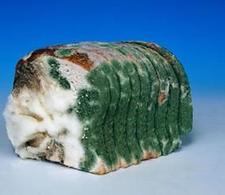
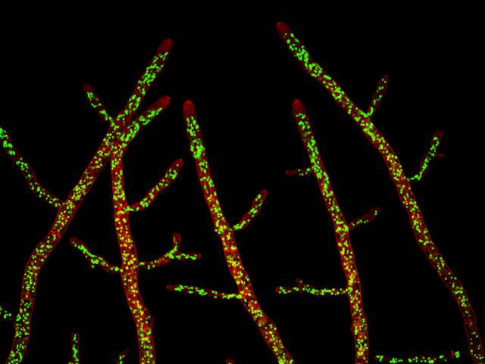
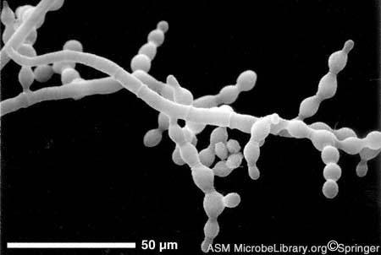
Van gen naar eigenschap Neurospora crassa
Prototroof – “zelfvoeders” maken zelf biomoleculen uit anorganische stoffen
=> Groeien op minimaal medium
Auxotroof – “buitenvoeders”
vitamines, aminozuren, sterolen
uit voeding halen

Slide 6
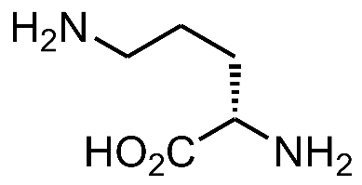
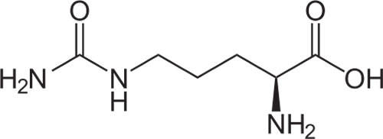

Metabole routes (N. crassa)
Precursor
Ornithine
Citrulline
Arginine
Enzym 1
Gen 1
Enzym 2
Gen 2
Enzym 3
Gen 3
Vraag: Stel, gen 1 is kapot:
Kan neurospora groeien op medium zonder arginine?
En als je ornithine aan medium toevoegt?

Slide 7
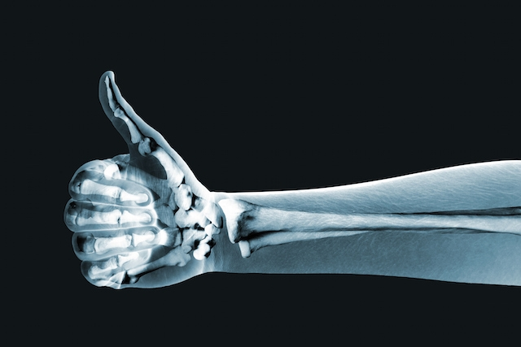
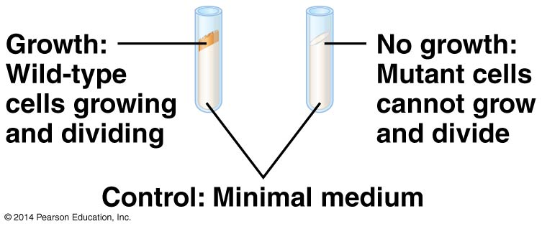
Beadle & Tatum: X-rays (Röntgen)
Neurospora crassa
Experiment met Arg-mutant

Slide 8
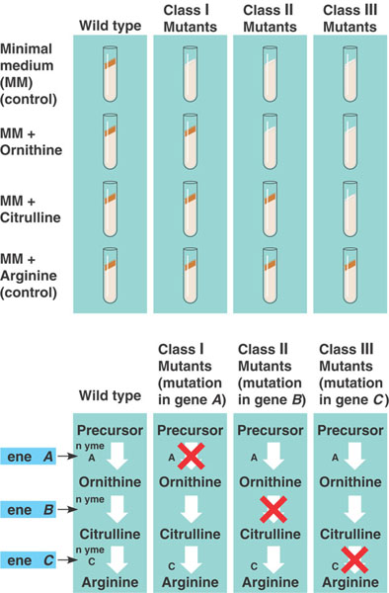
Srb & Horowitz
continued with the work of Beadle & Tatum
g
g
g
Notes:
Set mutanten die niet meer zonder arginine konden groeien, maar toch verschillend
Een eigenschap is dus eigenlijk aan- of afwezigheid van een bep. enzym.
Voor het eerst 1 gen = 1 enzym
Later 1 gen is 1 eiwit (hoeft niet perse een enzym te zijn)
1 gen is 1 polypeptide (een eiwit kan uit meerdere polypetiden bestaan)
Maar nu: kan ook coderen voor RNA.
Hoe ga je van gen naar eiwit?

Slide 9
Een gen leidt tot een eiwit
Gen
Een gen leidt tot een polypeptide
Enzym
Een gen leidt tot een polypeptide of een RNA molecuul dat zelf een functie heeft
Activiteit
Notes:
RNA kan als enzym fungeren, als antilichaam, kan genen reguleren (andere mRNA’s verhinderen vertaald te worden), kan riboswitch hebben (VitB12).

Slide 10
Uiteindelijk …
Een gen leidt tot een polypeptide
Dit is niet helemaal correct: alternatieve splicing leidt in vele gevallen vaak tot meerdere polypeptides.
In het algemeen wordt in het boek geschreven: ‘een gen leidt tot een eiwit’

Slide 11

Het Centrale Dogma: Transcriptie en translatie
transcriptie
translatie
Notes:
Hoe kom van aan een enzym (polypeptide, RNA-molecuul) als je een gen hebt

Slide 12
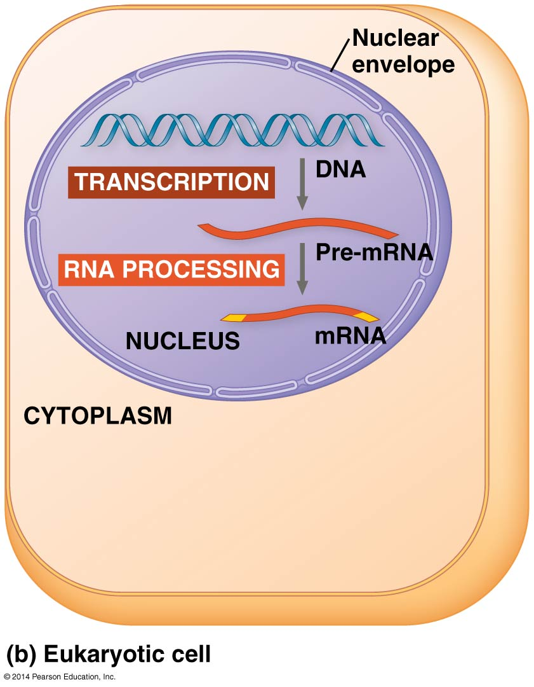
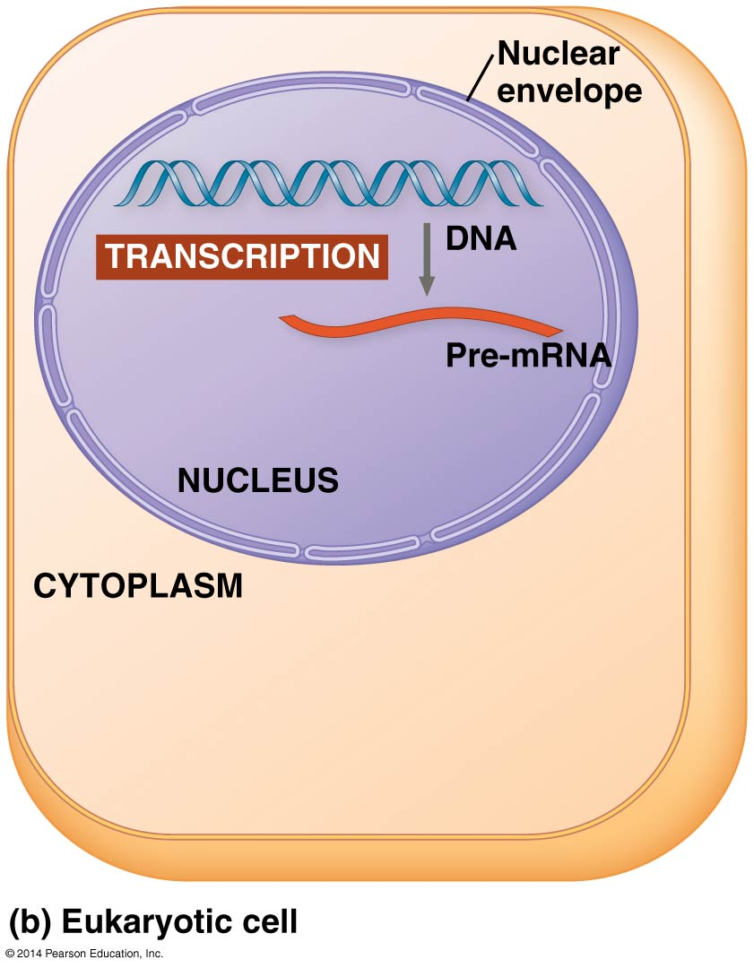
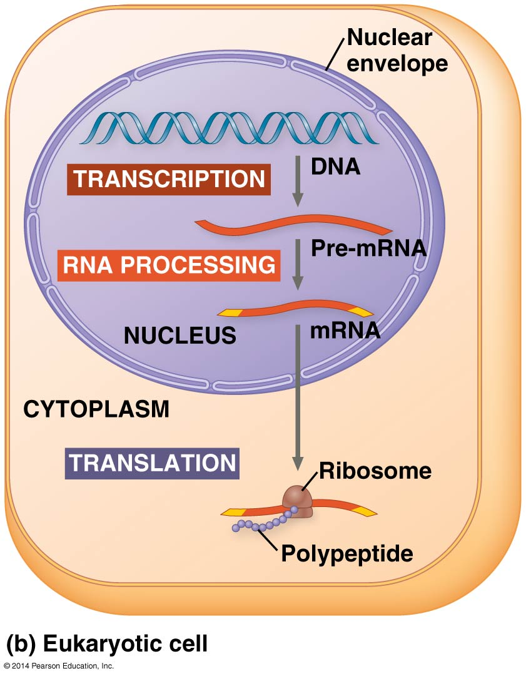
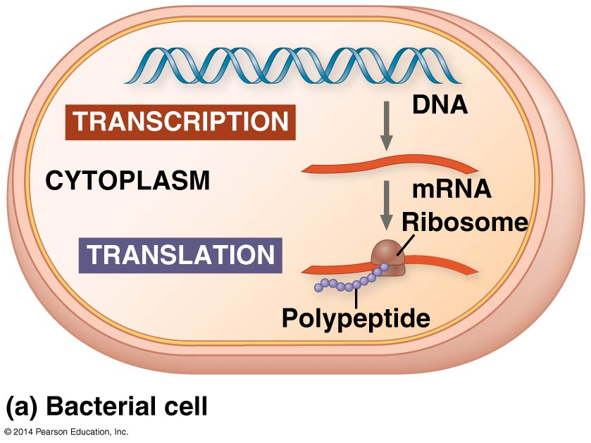
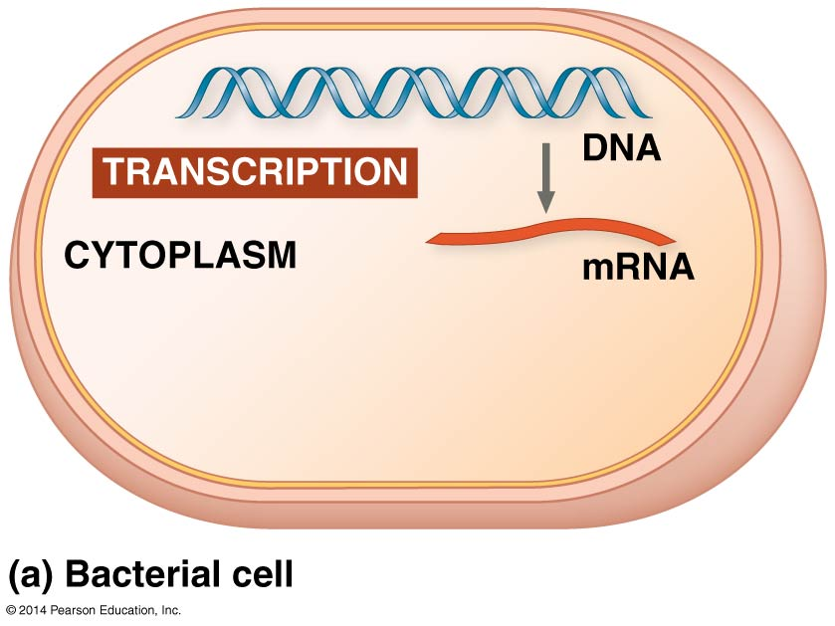
Transcriptie en translatie: Bacteriën vs. eukaryoten
Notes:
12
Prokaryoot:
Transcriptie en translatie uitleggen
Transcriptie lijkt op replicatie, maar dan met RNA ipv DNA, slechts 1 strand, slechts een deel van het chromosoom en met een ander enzym
Vraag: wel enzym was dit voor replicatie? DNA polymerase III
Hier is het RNA polymerase
Verschil tussen DNA en RNA uitleggen (ribose en deoxyribose; uracil en thymine; ss en ds)
Boodschapper
Ribosoom

Slide 13
Transcriptie en translatie
Problem: 4 nucleotides → 20 aminozuren ???
1 nucleotide = 1 aminozuur =
maximaal 1 x 4 = 4 aminozuren
2 nucleotiden = 1 aminozuur (4²) = maximaal 4x4 = 16 aminozuren
3 nucleotiden = 1 aminozuur (4³) = 4 x 4 x 4 = 64 aminozuren

Slide 14
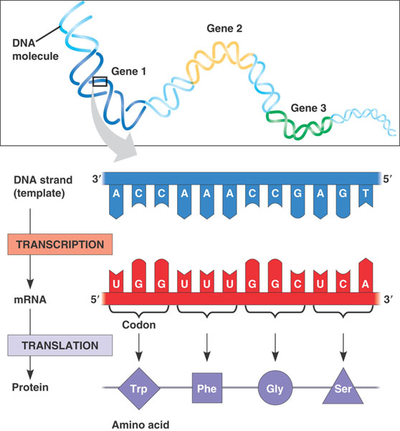
Transcriptie en translatie
Reading frame
Notes:
Van dichterbij bekeken
Tripletten (waarom geen doubletten?)
Template strand
Coding strand
van 5’ naar 3’
300 nuc = 100 az
Reading frame goed uitleggen

Slide 15
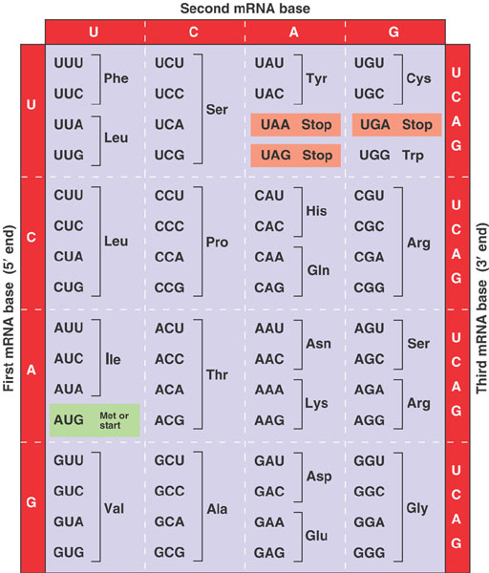
Codon tabel
Notes:
Nirenberg, begin jaren 60 begonnen met decoderen. Eerst poly U, daarna de anderen. In vitro. Midden jaren 60 klaar met de codes. In vitro!
Waarom zijn 2 nucleotiden niet genoeg, als codon?
64 codes, 20 az, 3 stopcodons (translatie!), 1 startcodon (translatie!) Start- en stopcodon voor ribosoom.
Meerdere codons voor 1 az, vaak derde nuc kan afwijken. Redundantie.
Sterke overlap tussen organismes (universele code) alleen sommige eencelligen en organellen hebben wat afwijkingen.
Codon preference.
Oefening 6 readingframes op bord zetten:
ATGCCTGGGAACCAATGGAATTGA
TACGGACCCTTGGTTACCTTAACT
Reading frame wordt bepaald door promotersequentie

Slide 16
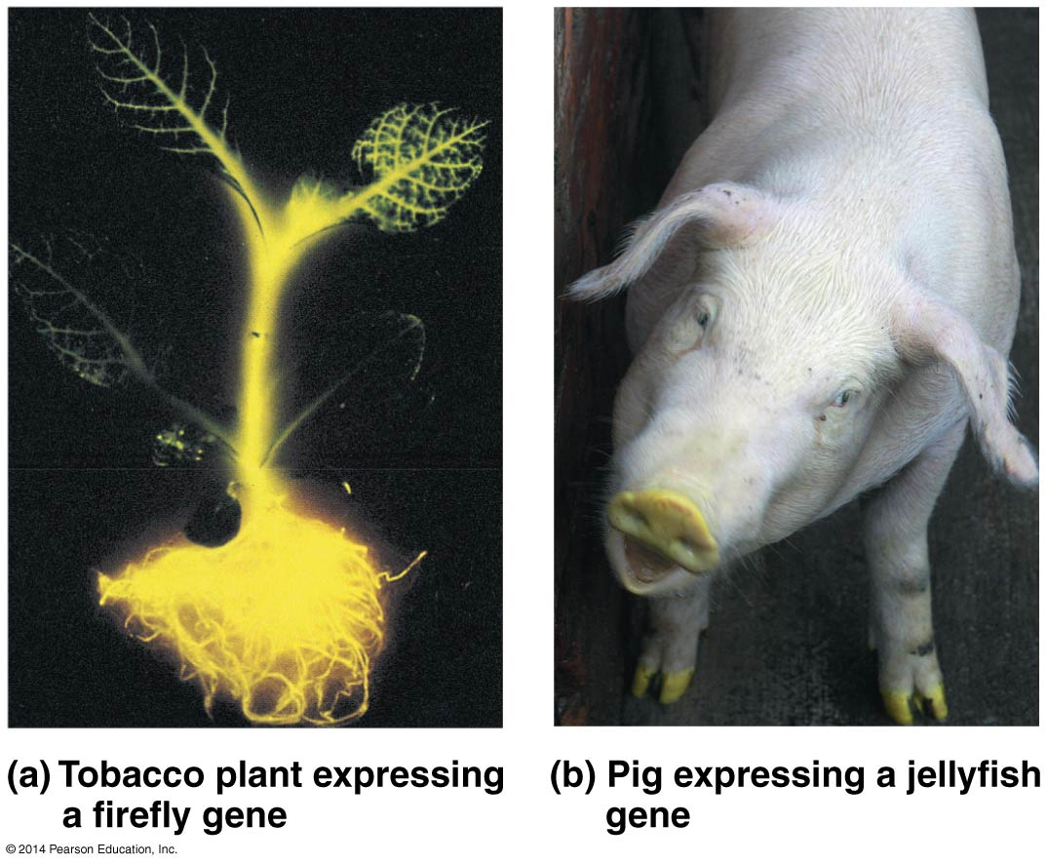
Universele code uitwisseling genen tussen organismen

Slide 17
Transcriptie

Slide 18
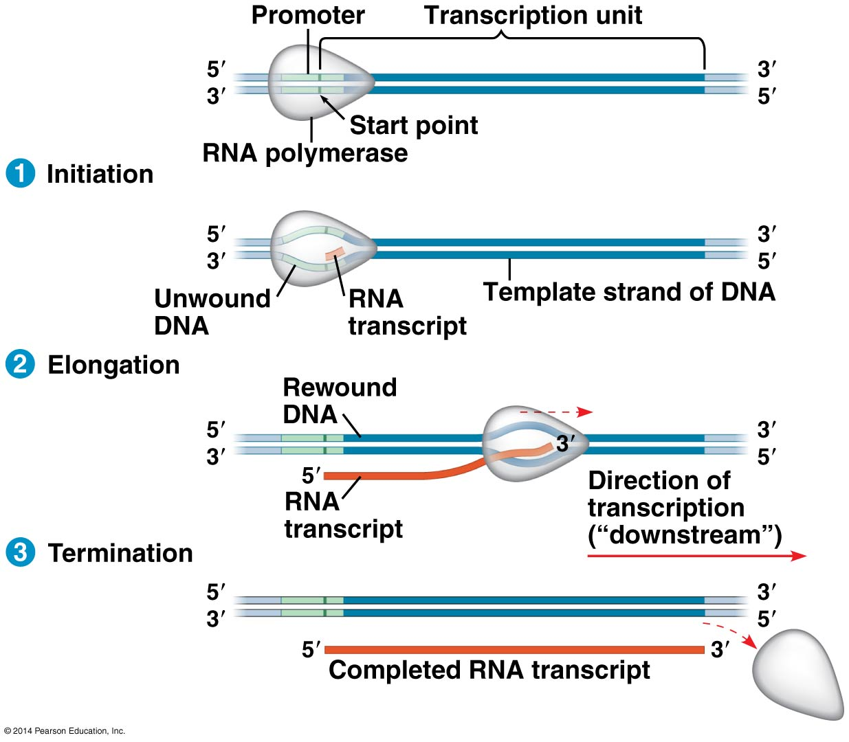
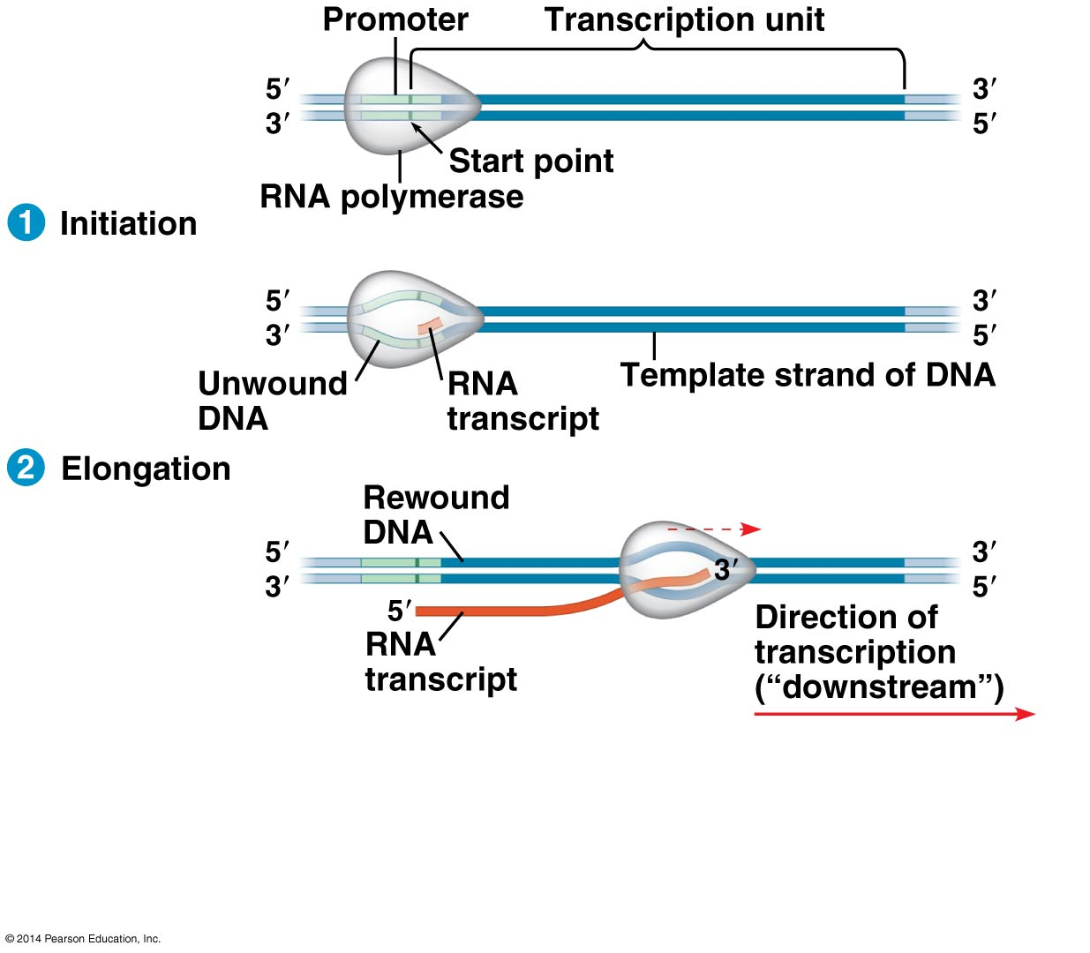
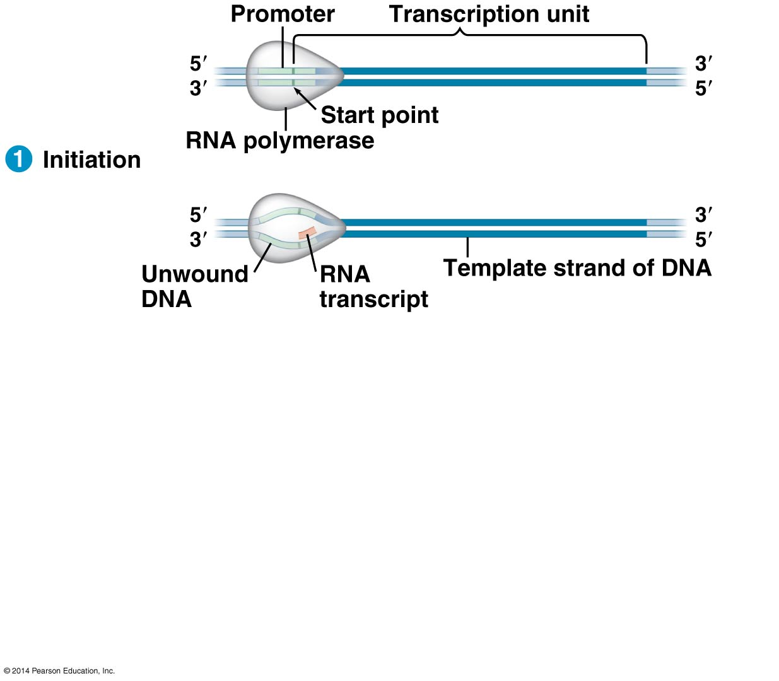
Transcriptie, algemene termen
Geen primer nodig
3’ → 5’ DNA streng
is template, 5’→ 3’DNA streng is non-template (coding)
5’ → 3’ synthese
enkelstrengs RNA
Notes:
De Promotersequentie bepaald wat het reading frame is, en welke strand de template is. Zegt ook welk van de twee strands de template is en welke non-template (coding). In de promotorsequentie zit het transcriptiestartpunt, begint tientallen nuc ervoor. Let op: Het startpunt voor transcriptie is iets anders dan het startpunt voor translatie!!
RNA polymerase, bij eukaryoten RNA polymerase II (waar waren DNA polymerase I en III nog maar weer voor? I vervanging RNA-primers, III voor replicatie)) (RNA polymerase I en III zijn voor de transcriptie van stukken DNA die niet tot eiwitten leiden, DNA polymerase II voor transcriptie na een gap, wel langzaam en zonder proofreading)
Transcription unit is het hele gedeelte dat overgeschreven wordt, (van start- tot stopcodon). Bij transcriptie geen primer nodig zoals bij replicatie., transcriptie ia van 5’naar 3’. De strands gaan uit elkaar. Dit is geen bubble! Wat was een bubble? Wat is het verschil?
Termen: Promoter terminator, Upstream, downstream, Initiatie, elongatie en terminatie
Er kunnen meerdere polymerases tegelijkertijd achter elkaar “rijden”. Voor veel eiwit.
Terminatie door terminatiesequentie bij prokaryoten. Het gevormd RNA zorgt ervoor dat het RNA polymerase loslaat van het DNA en RNA. Stem-loop structuur. (Tekenen!). In eukaryoten schrijft de polymerase door een signaal (poly adenylatie signaal, AAUAAA) heen, waardoor het RNA-transcript (met het polyadenylatie signaal eraan met nog een stukje van 10-35 nuc extra) loslaat van het enzym. De polymerase schrijft dan nog een poosje door, waarna het (spontaan?) van het DNA afvalt.

Slide 19
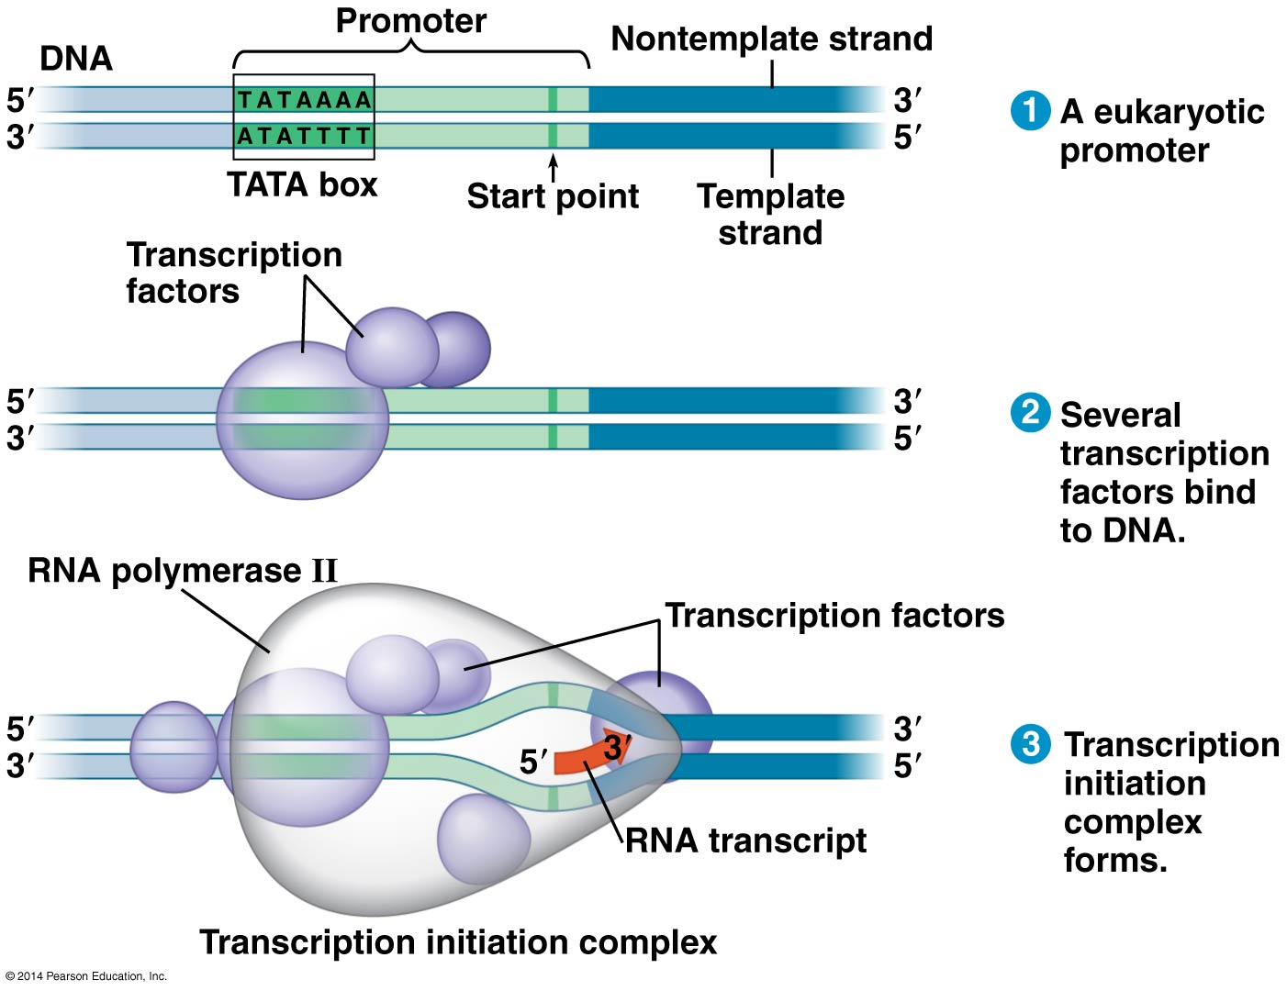
Transcriptie initiatie (in eukaryoten)
RNA polymerase II: mRNA synthese
Notes:
Promotors:
Transcriptie-initiatie bij eukaryoten
Transcriptiefactoren nodig om RNA-polymerase II te laten binden, zodat het transcriptie-initiatiecomplex ontstaat
TATA box, 25 nuc upstream van initiatie. Daar bindt één van de transcriptiefactoren aan.
Als 1 van de transriptie factoren ontbreekt zal het gen niet worden afgeschreven.
Bij prokaryoten bindt de polymerase zelf, mbv TATA-box en minder transcriptiefactoren nodig.

Slide 20
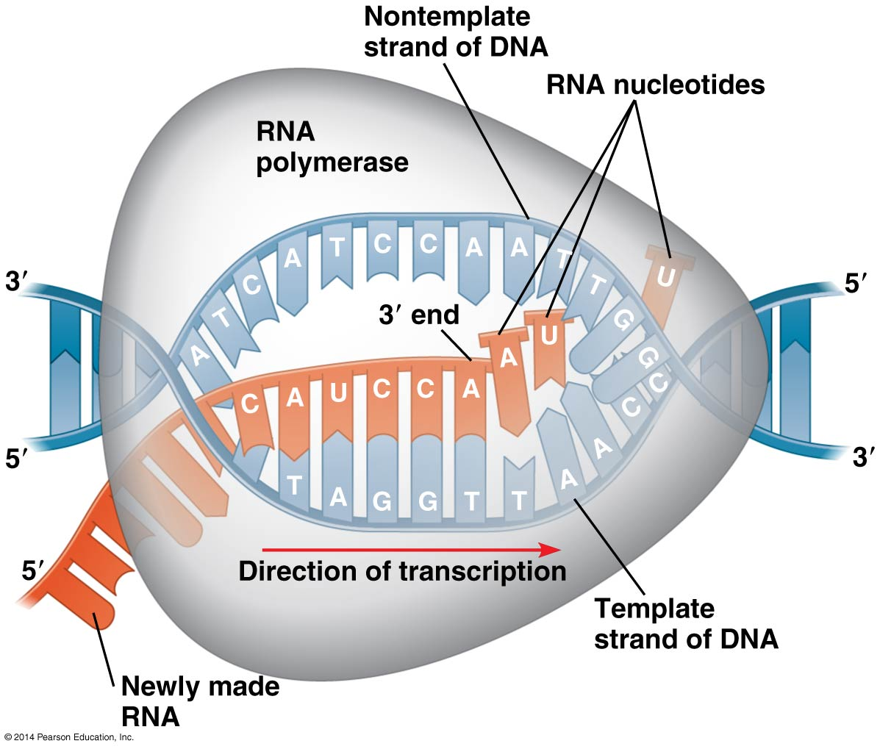
Transcriptie elongatie
5’ → 3’
Let op! U ipv T
Notes:
Elongatie: DNA wordt uit elkaar gedraaid en na afloop weer opgewikkeld. Het eiwit heeft dus zelf helicase activiteit.
10-20 nuc tegelijkertijd uiteengedraaid, 60 nucleotiden per seconde

Slide 21
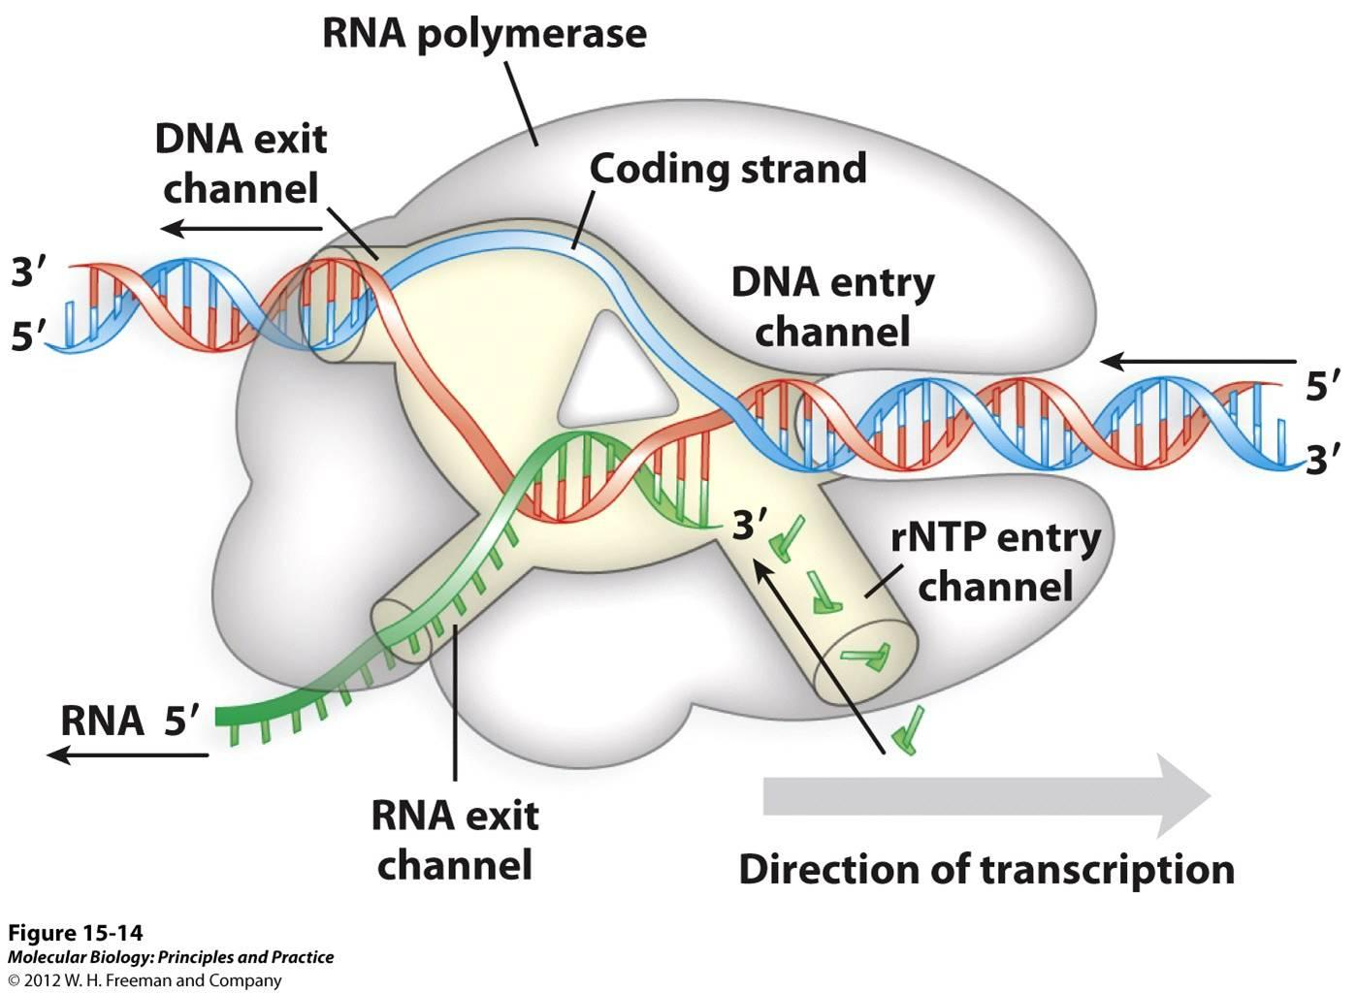
Transcriptie elongatie, detail RNA polymerase
Notes:
RNAP: rna polymerase

Slide 22
Transcriptie terminatie
Bacteriën: Terminatie sequentie zorgt voor stem-loop in het mRNA, waardoor RNA polymerase los laat. mRNA nu klaar voor translatie.
Eukaryoten: Polyadenylatie signaal sequentie (AAUAAA) zorgt voor het loslaten van RNA polymerase II klein stukje verder downstream v/h signaal. Pre-mRNA nu klaar voor processing.
Eukaryoten: pre-mRNA!
Filmpje Transcriptie
Notes:
http://www.youtube.com/watch?v=WsofH466lqk

Slide 23
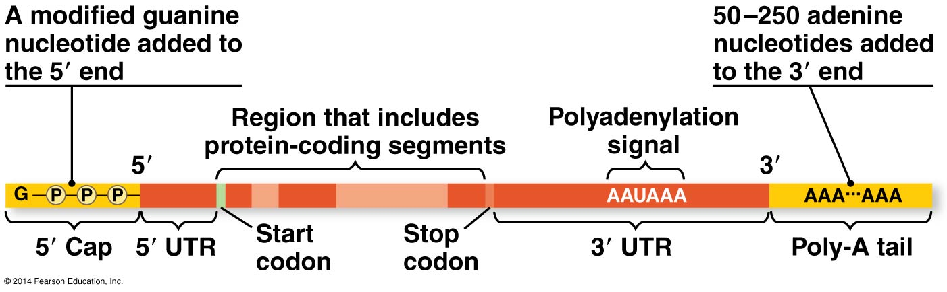
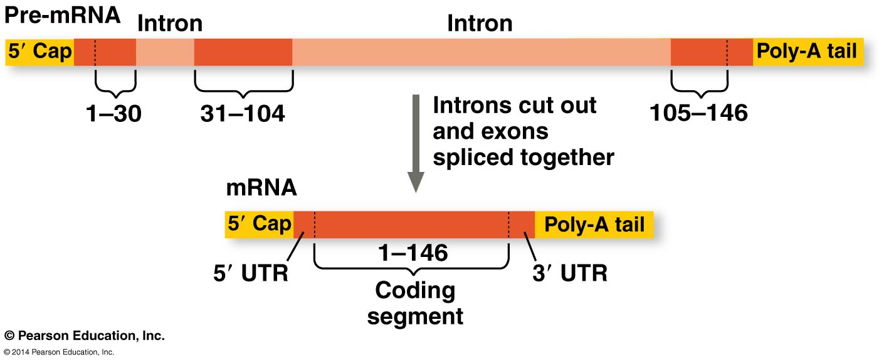
RNA processing eukaryoten, samenvatting
pre-mRNA
5’ Cap
3’ Poly-A tail
RNA splicing
mRNA
Notes:
Modificatie van het pre-mRNA na transcriptie, voor ze het cytoplasma ingaan.
- 5’ krijgt een 5’Cap. Dit is een gemodificeerde guanide. Dit gebeurt al tijdens de transcriptie.
- Polyadenilatiesignaal voor terminatie transcriptie herhalen. Het 3’ uiteinde krijgt een polyA-staart, na het polyadenylatiesignaal. 50 tot 250 stuks!
Samen belangrijk voor: export uit nucleus, bescherming tegen afbraak, binden van ribosomen aan 5’.
UTR is untranslated region, wordt niet veraald maar zijn wel belangrijk voor binden ribosomen, bijvoorbeeld
Verschil tussen transcription unit en protein-coding segment noemen, en tussen transcription initiation en startcodon

Slide 24
RNA-processing: 5’ Cap en 3’ Poly-A tail
UTR= untranslated region
Functies:
Transport mature RNA van kern naar cytoplasma
Bescherming mRNA tegen afbraak door hydrolytische enzymen
Helpen bij het binden van ribosomen aan 5’ eind in cytoplasma
Filmpje
Notes:
https://www.youtube.com/watch?v=YjWuVrzvZYA

Slide 25
RNA-processing: RNA splicing
Splicing is als het ‘editen’ van een film
Introns: “intervening” sequenties
Exons: “expressed” sequenties
Filmpje
Notes:
Intronen tussen de coderende sequentie, worden eruit gespliced. Ca. 75 % is intron.
Hoe worden ze herkend? Aan het eind van het intron zit een sequentie (splice site) die herkend wordt door een small nuclear ribonucleoprotein. snRNP’s bestaan uit RNA en eiwit.
Het small nuclear RNA is 150 nuc lang.
Een aantal snRNP’s samen met een aantal andere eiwitten vormen het spliceosoom.
Filmpje: https://www.youtube.com/watch?v=FVuAwBGw_pQ

Slide 26
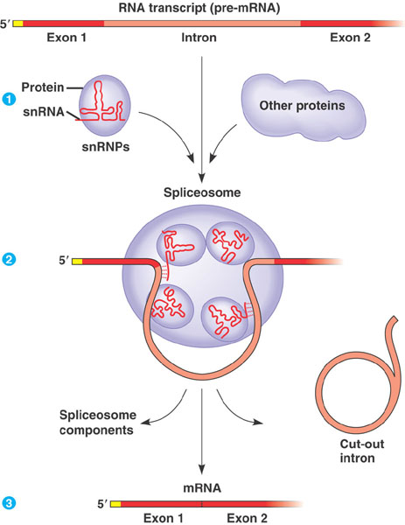
RNA-processing Spliceosoom
= Complex van eiwitten en ‘kleine’ small nuclear RNA moleculen. Dit wordt ook wel een ribozyme genoemd
Spliceosoom bindt aan herkennings sequenties aan begin en eind van een intron. Het intron wordt er uit geknipt.
Exonen worden aan elkaar geplakt en het intron wordt afgebroken
Filmpje real time splicen
Notes:
Small nuclear ribonucleoprotein. Herkent splicesite en medieert in knippen en plakken.
Ribozym, wordt vooral gebruikt bij dit soort ss processen. 3D structuur en herkennen sites vertellen.
Sommige organismes hebben intronen die zichzelf eruit splicen (ze zijn behalve intron ook ribozym)
Niet alle katalysatoren zijn dus eiwitten!
SnRNP's (uitspraak: "snurps", afkorting van het Engelse small nuclear ribonucleoproteins) zijn biomoleculaire complexen, bestaande uit eiwitten en RNA, die een essentiële rol spelen bij het verwijderen van introns in pre-mRNA.
RNA processing: Animatie MasteringBiology
Wat is dan het nut van een intron?
Filmpje: https://www.youtube.com/watch?v=aVgwr0QpYNE

Slide 27
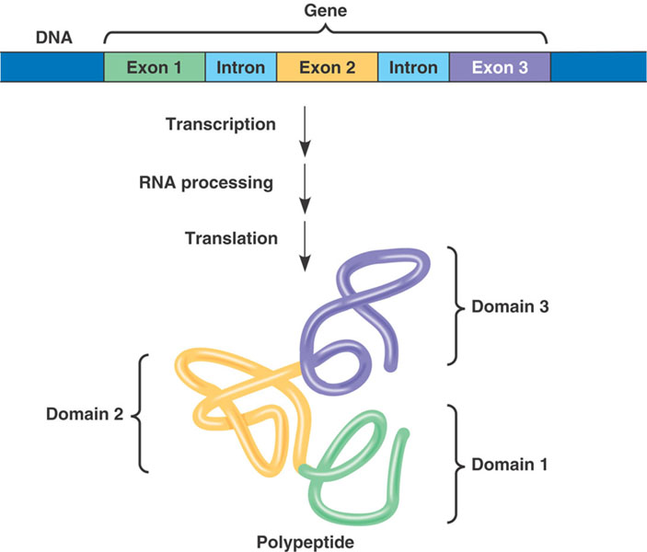
Alternatieve splicing
Een gen kan hiervoor voor meerdere eiwitten coderen (isoformen). Dit is dus een uitzondering op 1 gen → 1 eiwit hypothese
Waarom?
Verschillende isovorm nodig in verschillend celtype, bijv. niet alle exonen gebruiken, elk exon heeft zijn eigen actieve domain
Vorm van efficient gebruik van het genoom, 1 code voor meederen eiwitten
Mogelijkheid voor exon shuffling, uitwisseling exonen, relevant in een evolutionair kader
Notes:
Nut van intronen en splicen
Sommige intronen bevatten info voor activiteit van een gen
Arternative RNA-splicing (van 1 gen verschillende eiwitten).
Exonen coderen vaak voor verschillende domeinen in een eiwit (b.v. membraan binden, actieve site, binden van eiwit)
Exon shuffling in evolutie, tussen verschillende allelen of verschillende genen, zodat crossing overs meer kans op succes hebben.

Slide 28
Samenvatting transcriptie (1)
1 gen is 1 enzym? Eiwit? Polypeptide?
=> Verschillende polypeptiden of een RNA-molecuul.
Van DNA naar mRNA
Template stand, coding strand
Maken van 5’ naar 3’, dus complementair aan een 3’ naar 5’ template
Initiatie:
promotorsequentie
Eukaryoten: TATA-box en transcriptiefactoren
Elongatie
Terminatie:
Bacteriën: stem-loop,
Eukaryoten: polyadenylatie-signaal

Slide 29
Samenvatting transcriptie (2)
Bij eukaryoten:
Pre-mRNA wordt mRNA door: pre-mRNA processing. Dit bestaat uit:
5’CAP
PolyA-staart
Splicen door spliceosoom

Slide 30
Opdracht
Geef de sequentie weer van het mRNA in 5’→ 3’
mbv de onderstaande DNA moleculen.
Coding
5’ ACG TCG TAC AGT CAT G 3’
3’ TGC AGC ATG TCA GTA C 5’
Template
5’ ACG UCG UAC AGU CAU G 3’
5’ ACG TCG TAC AGT CAT G 3’
Template
3’ TGC AGC ATG TCA GTA C 5’
Coding
5’ C AUG ACU GUA CGA CGU 3’

Slide 31
Laatste stap: translatie → les 4

